Slide 1


Đại Học Bách Khoa – Đại Học Đà Nẵng
Khoa Công Nghệ Thông Tin
QUẢN LÝ BÁN HÀNG TRÊN TRANG THƯƠNG MẠI ĐIỆN TỬ
Sinh Viên : Nguyễn Quang Phương
Lớp : 15TCLC2 MSSV: 102150291
GVHD : TS. Lê Thị Mỹ Hạnh
Bảo vệ đồ án tốt nghiệp 2019
Notes:
Xin chào thầy cô, em tên là NQP sinh viên lớp 15TCLC2
Hôm nay em xin trình bày đồ án tốt nghiệp của mình
Đề tài là : quản lý bán hàng trên trang thương mại điện tử

Slide 2
Nội dung trình bày
1
Giới thiệu chung đề tài
Lý do chọn đề tài, mục tiêu đề ra
2
Phân tích hệ thống
Đặc tả các chức năng
3
Kết quả chương trình
Thể hiện được các chức năng, giá trị của đề tài
4
Kết luận
Đạt được và hạn chế, hướng phát triển đề tài
Notes:
Nội dung trình bày của em gồm 4 phần
Phần 1 : giới thiệu chung đề tài
Phần 2 : phân tích hệ thống
Phần 3 : kết quả chương trình
Phần 4 : kết luận

Slide 3
Chương I
Giới thiệu chung đề tài
Notes:
Đầu tiên em xin giới thiệu chung về đề tài
Đó là thực trạng bán hàng trên trang thương mại điện tử hiện nay

Slide 4



Thực trạng bán hàng trên trang thương mại điện tử
Lợi thế
Khó khăn
Thủ tục dễ dàng
Khó quản lí
Có thể bán hàng được ngay
Có quá nhiều trang
Thương Mại Điện Tử
Đang là xu hướng
Thường xuyên thay đổi
Phát triển rất mạnh
Không theo kịp
Nhiều khách hàng tiềm năng
Dữ liệu bị phân tán
Sự tài trợ của trang Thương Mại Điện Tử
Chưa có sự thống nhất
Notes:
Đối với nhà bán hàng thì có nhiều lợi thế và khó khăn
Lợi thế là :
thủ tục dễ dàng: nhà bán hàng có thể đăng kí và bán hàng được ngay
Đang là xu hướng: phát triển rất mạnh
Nhiều khách hàng tiềm năng : nhờ có sự tài trợ của trang thương mại điện tử
Tuy nhiên cũng có khó khăn là:
Khó quản lý: vì có quá nhiều trang TMDT
Các trang này cũn thường xuyên thay đổi làm nhà bán hàng ko theo kịp
Và đặc biệt đó là dữ liệu sẽ bị phân tán : bởi vì mỗi trang TMDT đều có 1 hệ thống quản lý riêng, độc lập
với nhau nên càng bán hàng trên nhiều trang TMDT Thì dữ liệu về đơn hàng , sản phẩm, khách hàng
của nhà bán hàng sẽ càng bị phân tán. Khó quản lý và thống kê

Slide 5
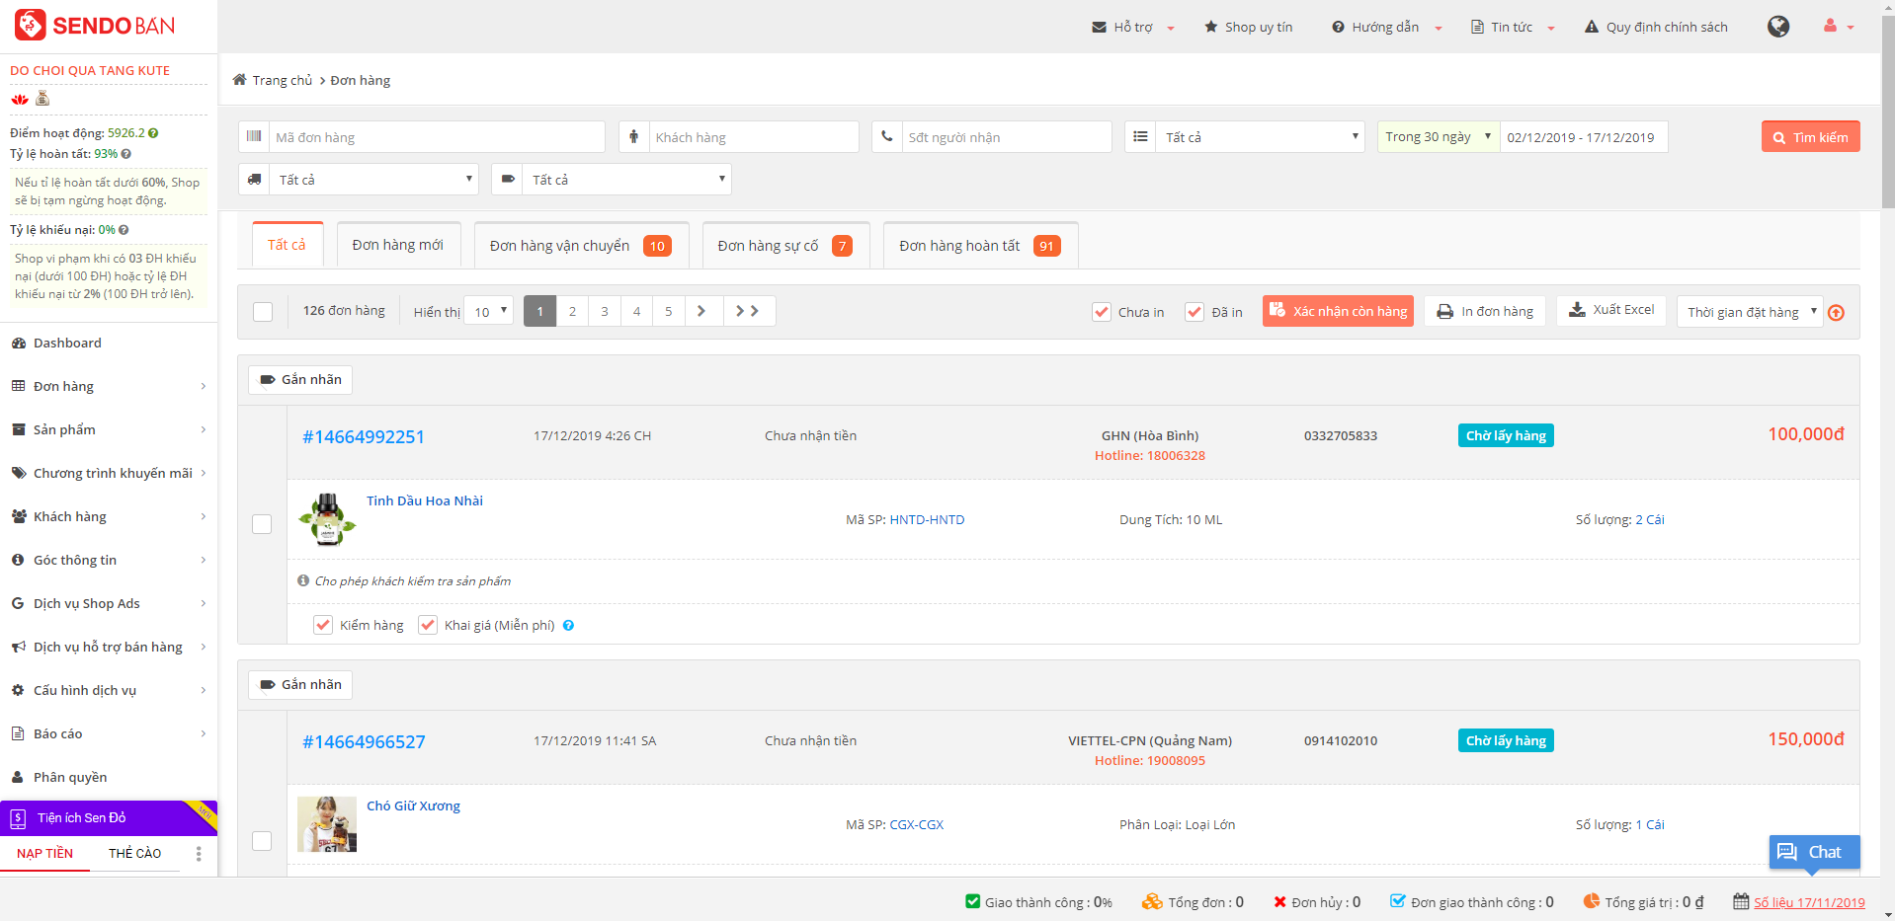
Sen Đỏ
Notes:
VÍ dụ như đây là giao diện trang thương mại điện tử sen đỏ mới nổi lên gần đây
Và có nhiều người sử dụng

Slide 6
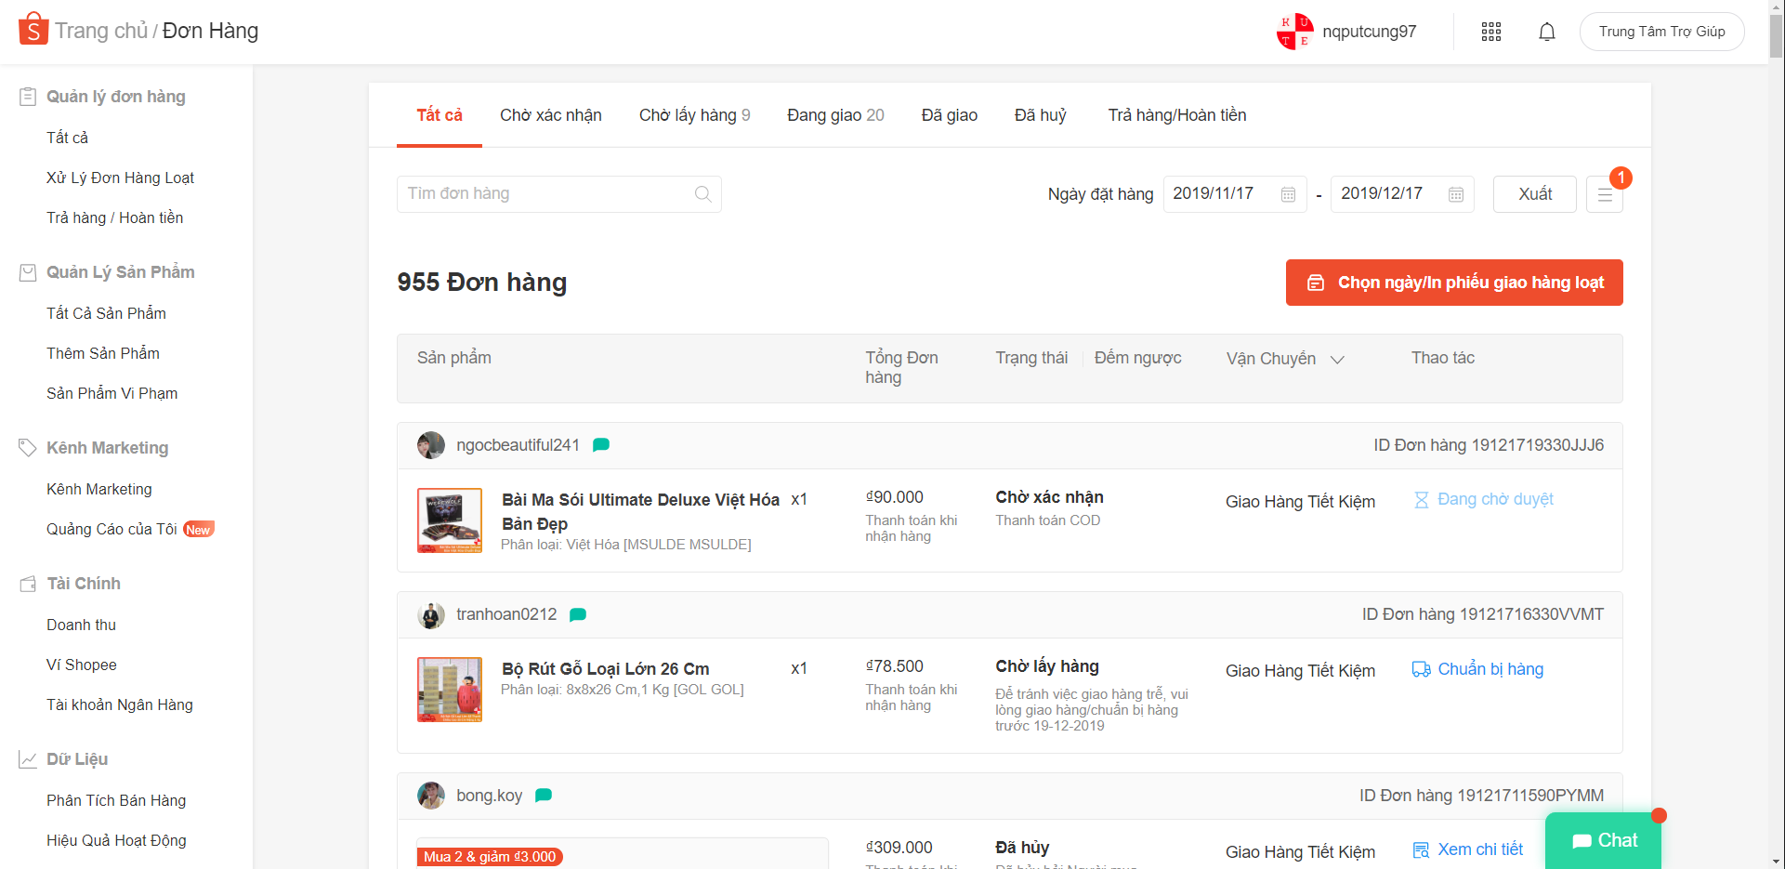
Shopee
Notes:
Còn đây là giao diện bán hàng của Shopee là sàn TMDT nhiều lượt truy cập nhất hiện nay
Có thể nói là số 1 hơn cả lazada

Slide 7
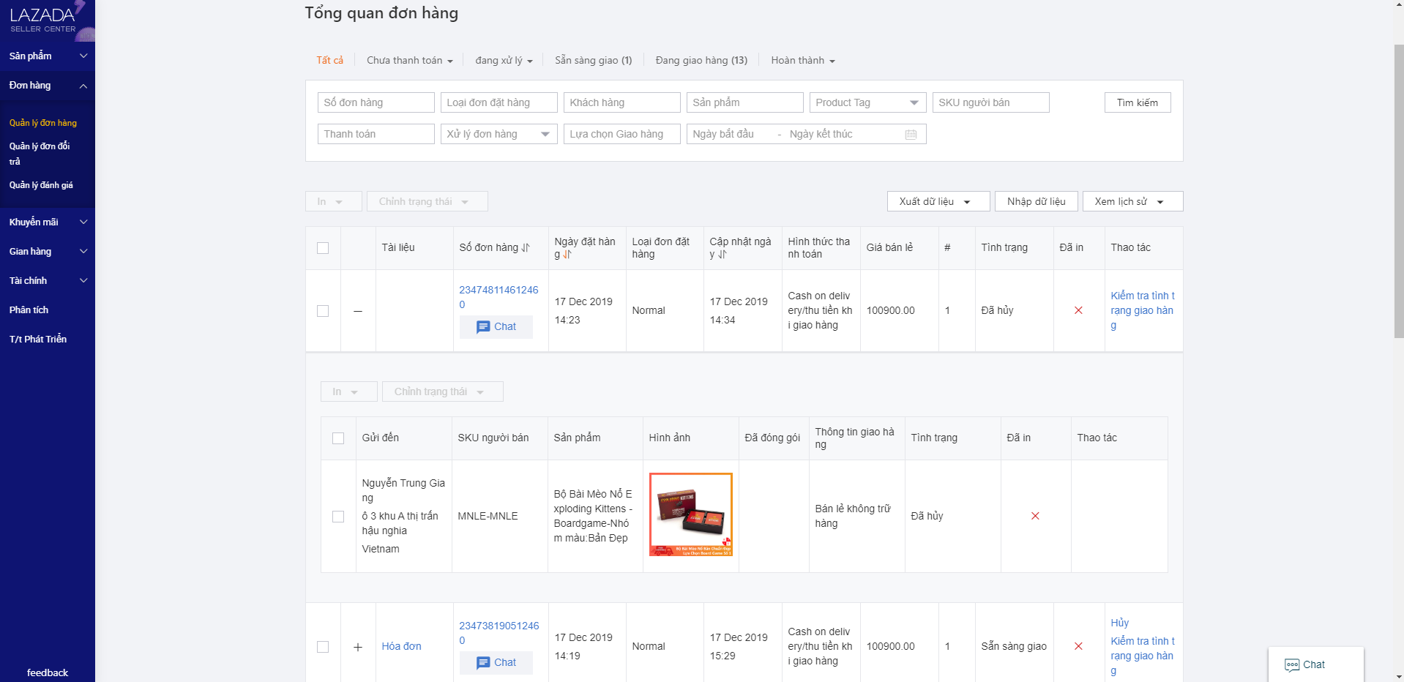
Lazada
Notes:
Còn đây là giao diện của Lazada.
Có thể thấy được rằng mỗi trang đều có 1 giao diện khác nhau ,hệ thống khác nhau, cơ sở dữ liệu khác nhau
Làm việc quản lý rất là phức tạp

Slide 8
Website quản lý bán hàng trên
trang thương mại điện tử
Dễ dàng quản lý nhiều gian hàng trên nhiều trang thương mại điện tử khác nhau
Thống kê và đo lường hiệu quả kinh doanh
Mở rộng kênh bán hàng,tận dụng tối đa tiềm năng của trang thương mại điện tử
Notes:
Vì vậy em chọn đề tài website quản lý bán hàng trên trang TMDT này mục tiêu là để giúp nhà bán hàng
Dễ dàng quản lí nhiều gian hàng trên nhiều sàn TMDT
Giúp Thống kê và đo lường hiệu quả kinh doanh
Mở rộng kênh bán hàng,tận dụng tối đa tiềm năng của sàn TMDT

Slide 9
Chương II
Phân tích hệ thống
Notes:
Tiếp theo là Chương là phân tích hệ thống.
Trước khi đi vào phân tích hệ thống thì Đầu tiên chúng ta sẽ tìm hiểu về bài toán hiện tại

Slide 10
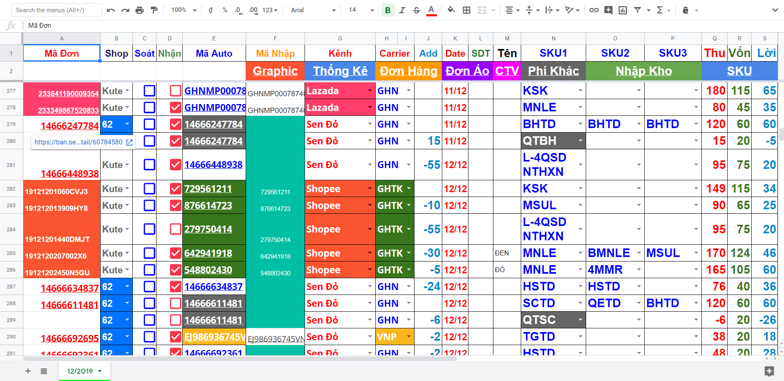
Bài toán hiện tại – Quản lý bằng Excel
Notes:
Hiện tại thì ko có nhiều phương pháp để quản lý bán hàng trên trang TMDT 1 cách hiệu quả.
Như em thì trước đây em dung file excel quản lý thì mặc dù quản lý đc
Nhưng phải nhập tay quá nhiều => mất thời gian. Và độ chính xác cũng ko cao.
Vì vậy em đề xuất 1 phương pháp quản lý mới đó là xây dựng 1 website
Quản lý tổng hợp với cơ chế hoạt động như sau

Slide 11

Bài toán đề xuất
WEBSITE
QUẢN LÝ
SHOPEE
Nhà bán hàng
APPLICATION
SERVER
SENDO
DATABASE
Notes:
Thay vì phải nhập tay dữ liệu của từng đơn hàng thì nhà bán hàng chỉ cần tương tác trực tiếp với website,
website sẽ gửi request đến cho APPLICATION SERVER, APPLICATION SERVER tiếp tục gửi request đến server
của Sen Đỏ, Shopee thông qua API do chính sen đỏ, shopee cung cấp để lấy dữ liệu.
Dữ liệu trả về sẽ được xử lí và them vào database và hiển thị ra ngoài Website lại cho người dung.
Như vậy mọi dữ liệu cần thiết sẽ được tập trung về 1 website duy nhất, người dung
ko cần phải truy cập vào từng website riêng lẻ Để quản lý đơn hàng nữa !

Slide 12
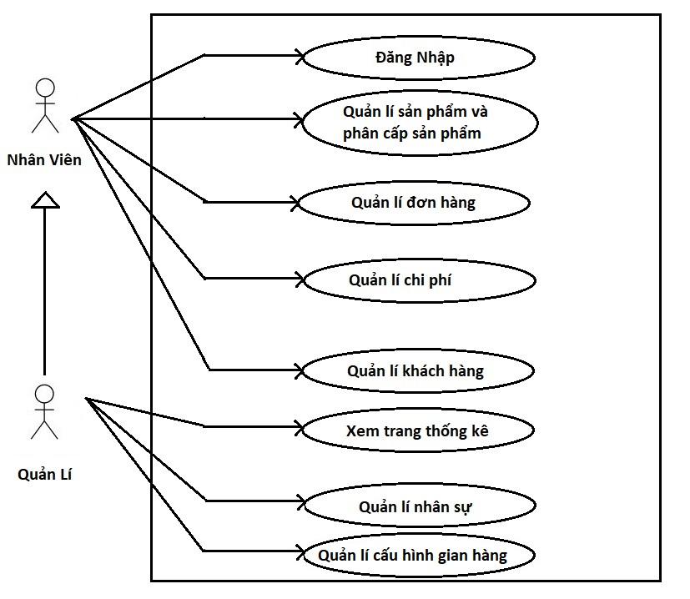
Backend: PHP Laravel
Frontend: Angular JS
Notes:
Để làm được điều này thì website của em sử dụng PHP , cụ thể là framework Laravel để viết backend
Còn front end sử dụng Angular JS của javascript.
Người dung chính của website là nhà bán hàng được chia làm 2 cấp độ: quản lí và nhân viên
Usecase chính của hệ thống gồm có những chức năng cơ bản như sau
Nhân viên thì đăng nhập, quản lí sản phẩm, đơn hàng, chi phí, khách hàng
Quản lí thì giống nhân viên nhưng có them chức năng xem trang thống kê, quản lí nhân sự, quản lí cấu hình gian hàng

Slide 13
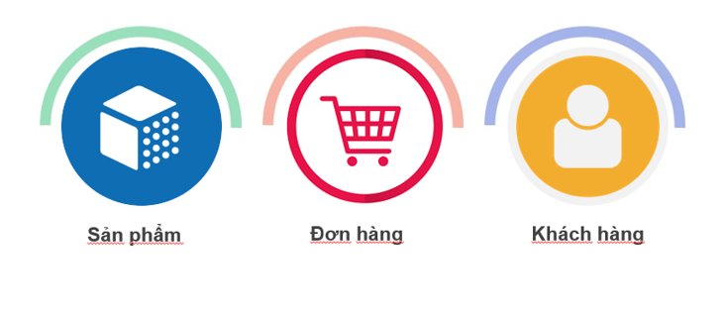
Giá trị cốt lõi của đề tài
Notes:
Và cái giá trị cốt lõi của đề tài của em là tập trung quản lý 3 yếu tố quan trọng nhất mà nhà bán hàng quan tâm đó là
Sản phẩm, đơn hàng ,và khách hàng
Về sản phẩm: sẽ được đồng bộ từ sàn TMDT xuống, đồng bộ thông tin sản phẩm cũng như tồn kho
Đơn hàng: đơn hàng đc đồng bộ từ sàn TMDT xuống và nhà bán hàng có thể tương tác trực tiếp với đơn
hàng ngay tại website của em chứ ko cần thông qua sàn TMDT
Khách hàng: Thông tin khách hàng sẽ được lưu lại theo từng đơn hàng để làm dữ liệu cho
nhà bán hàng sau này sử dụng để làm thống kê, marketing…

Slide 14
Điểm mạnh và lợi thế
01
Tất cả trong một
02
Đồng bộ dữ liệu
Quản lí đa gian hàng
Không thiếu sót đơn hàng
03
Giao diện dễ dùng
04
Phát triển cập nhật liên tục
Có thể sử dụng được ngay
Luôn được sử dụng phiên bản hiệu quả nhất
Notes:
ĐIỂM MẠNH CUA WEBSITE QUAN LÝ CUA EM LÀ
Tất cả trong 1 : Quản lí tất cả gian hàng chỉ ở duy nhất 1 website
Dữ liệu được đồng bộ liên tục nên không bị sót đơn hàng
Giao diện dễ dùng
Và phát triển cập nhật liên tục

Slide 15
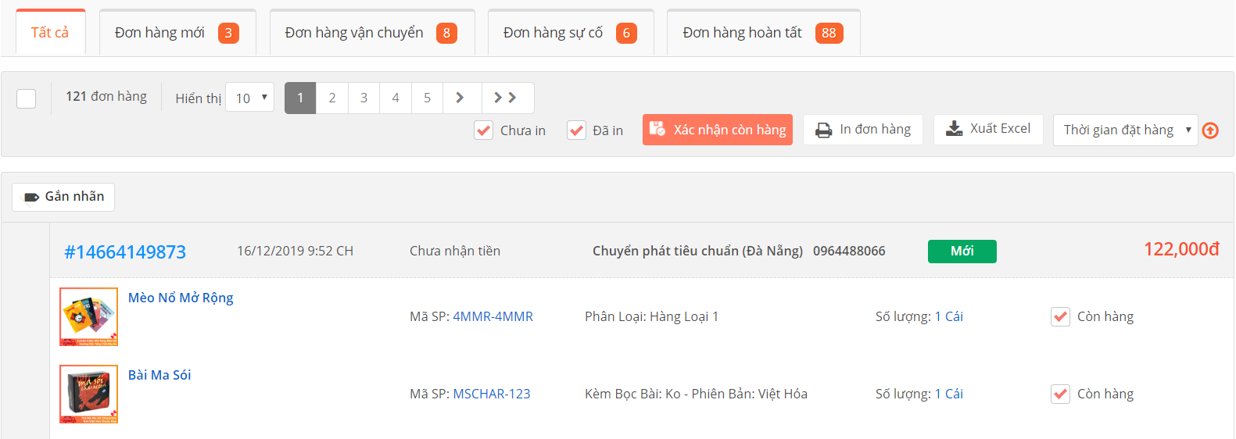
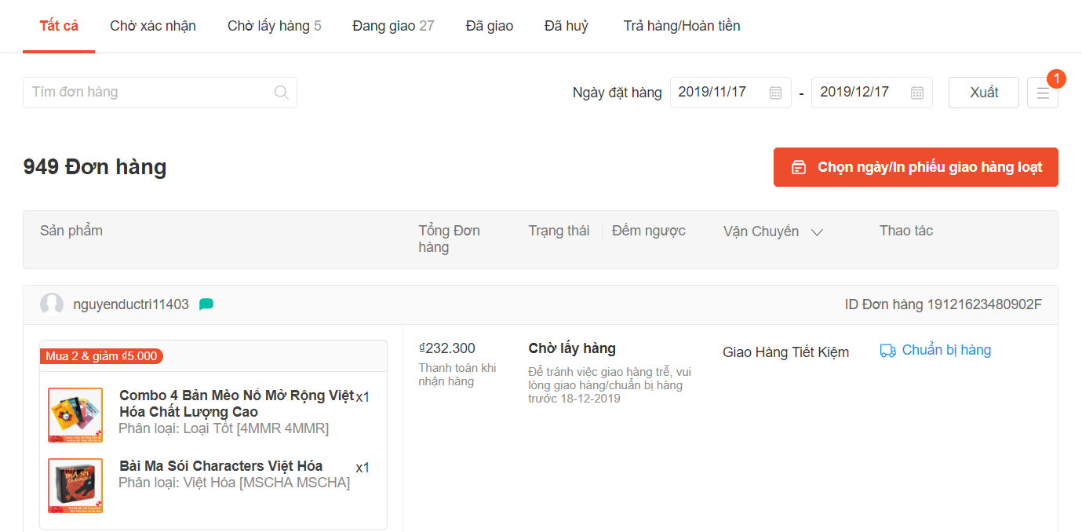
Giao diện Sen Đỏ
Ban.sendo.vn
Giao diện Shopee
Banhang.shopee.vn
Notes:
Ví dụ như đây là giao diện bán hàng độc lập của từng trang TMDT sen đỏ shopee

Slide 16
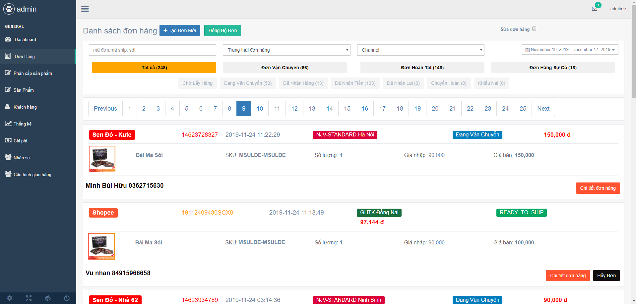
Trang tổng hợp đơn hàng từ nhiều gian hàng
trên nhiều trang thương mại điện tử
Notes:
Còn đây là Trang web tổng hợp đơn hàng từ nhiều gian hàng
trên nhiều trang thương mại điện tử
Thể hiện đầy đủ các thông tin cần thiết. Cụ thể bây giờ em sẽ demo
(nói sơ sơ )

Slide 17
Chương III
Kết quả chương trình
Notes:
Login, show cho được dashboard -> có những thống kê mà tổng hợp từ nhiều sàn chứ bt là ko thể tính được . Tiền hàng đóng bang, đơn chưa hoàn thành
Vô trang đơn hàng => đây là phần cốt lõi của đề tài
DEMO 1 : Load được toàn bộ đơn hàng từ nhiều shop trên sen đỏ, shopee. Đầy đủ thông tin cần thiết của đơn hàng
DEMO 2 : Xác nhận đơn hàng trực tiếp tại web của mình. Trên Sen Đỏ sẽ hiển thị lại , và web của mình cũng cập nhật lại khi bấm đồng bộ
DEMO 3 : Xác nhận đơn đặt GOL để thể hiện đồng bộ tồn kho giữa các sàn.

Slide 18
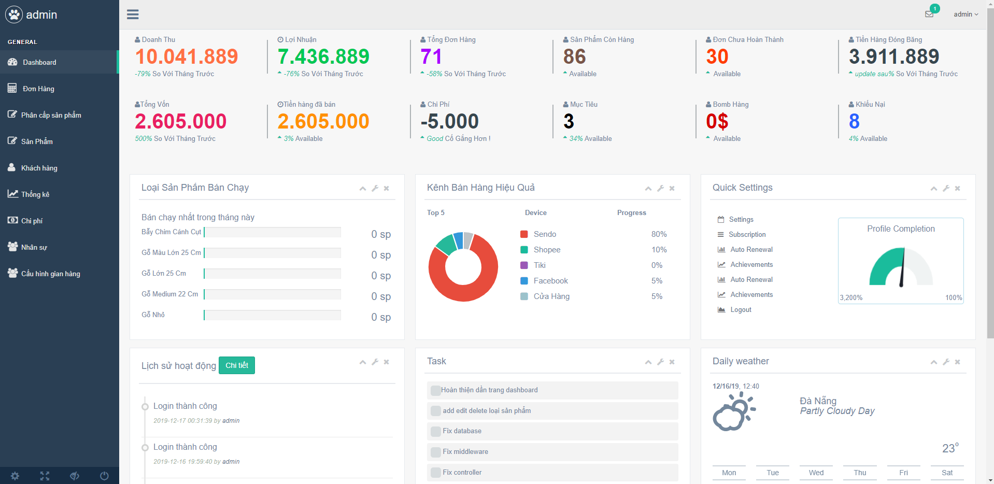
Trang chủ Dashboard
Notes:
Login, show cho được dashboard ->
Đầu tiên khi vào trang web sẽ là trang chủ dashboard sẽ thể hiện đc thống kê các
Chỉ số bán hàng gồm doanh thu, lợi nhuận đơn hàng… Các con số này đc tính
tổng hợp từ gian hàng trên trang TMDT chứ bt là ko thể tính được
. Tiền hàng đóng bang, đơn chưa hoàn thành

Slide 19
Trang web tổng hợp đơn hàng từ đa sàn – đa shop
Notes:
Vô trang đơn hàng => đây là phần cốt lõi của đề tài
DEMO 1 : Load được toàn bộ đơn hàng từ nhiều shop trên sen đỏ, shopee. Đầy đủ thông tin cần thiết của đơn hàng
DEMO 2 : Xác nhận đơn hàng trực tiếp tại web của mình. Trên Sen Đỏ sẽ hiển thị lại , và web của mình cũng cập nhật lại khi bấm đồng bộ
Xác nhận cả đơn trên kute và 62 sen đỏ
DEMO 3 : Xác nhận đơn đặt GOL để thể hiện đồng bộ tồn kho giữa các sàn.

Slide 20
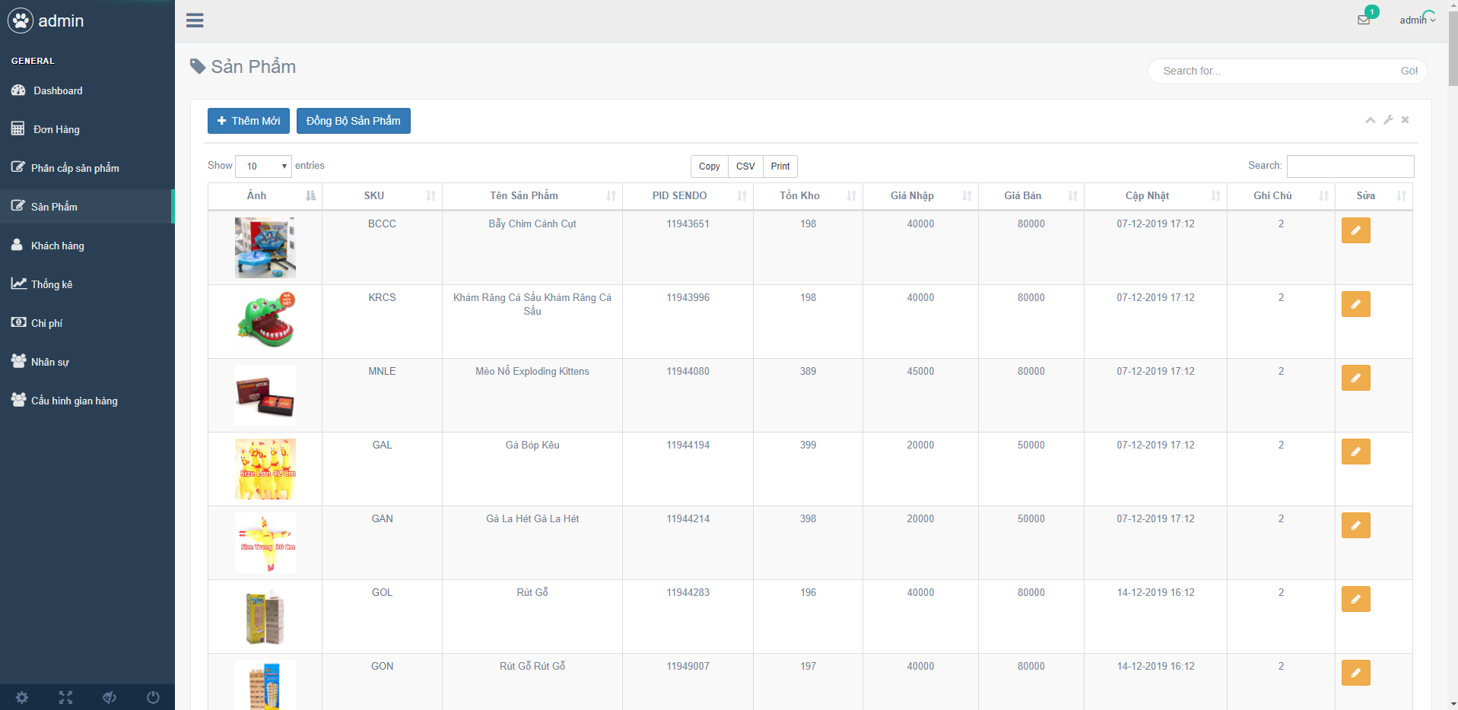
Trang quản lí sản phẩm
Notes:
Thể hiện được chức năng đồng bộ sản phẩm – tồn kho

Slide 21
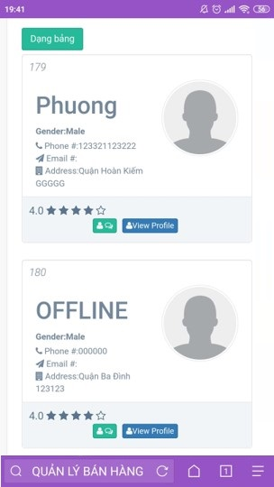
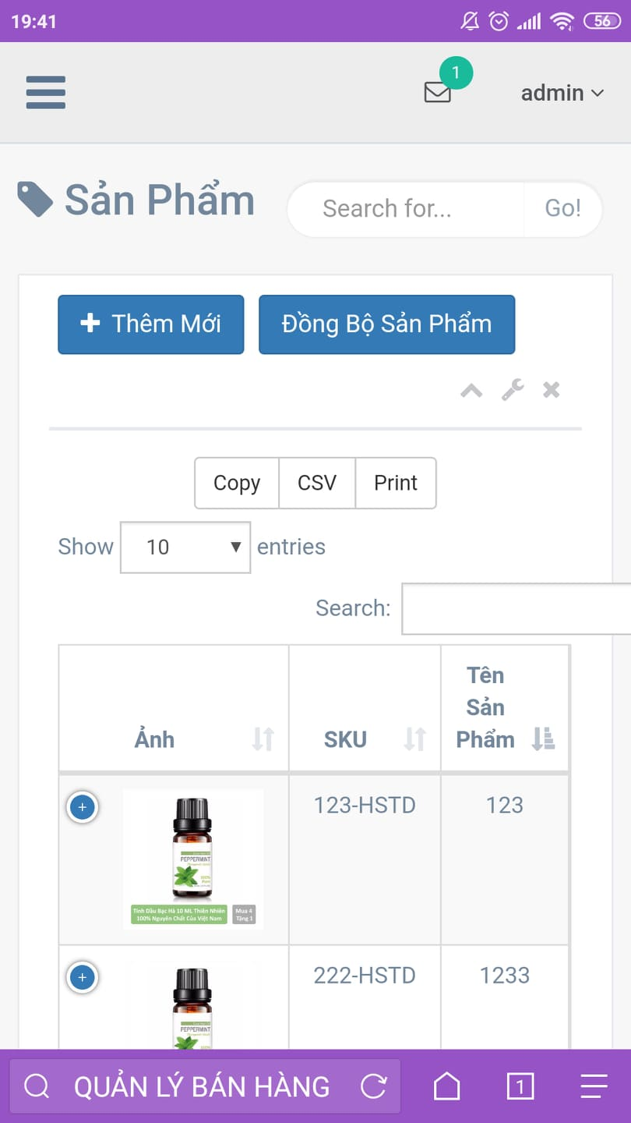
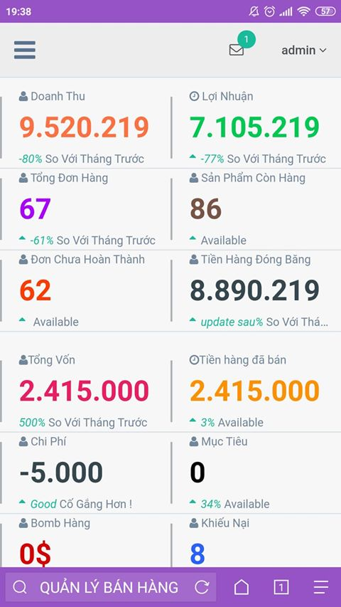
Notes:
Giao diện mobile web đang được phát triển
Php artisan serve –host …. –port 1111

Slide 22
Chương IV
Kết luận
Notes:
Cuối cùng là phần kết luận

Slide 23
Kết luận
Giải quyết cơ bản bài toán đặt ra
Website hoạt động ổn định, hiệu năng cao
Notes:
Giải quyết cơ bản bài toán đặt ra đó là quản lý đa gian hàng trên nhiều trang TMDT tại chỉ 1 web duy nhất
Website hoạt động ổn định, hiệu năng cao

Slide 24
Hướng phát triển
Tối ưu giao diện, trải nghiệm người dùng
Thêm nhiều sàn thương mại điện tử khác như Lazada
Kết nối API của nhiều đơn vị vận chuyển
Notes:
Và em cũng có những hướng phát triển của mình đó là
Thêm nhiều sàn thương mại điện tử khác như Lazada
Bởi vì hiện tại em chưa xin được quyền sử dụng API của Lazada mà chắc phải 2-3 tháng nữa mới xin được nên phải đợi them. Chắc
Chắn trong tương lai em sẽ còn phát triển tiếp đề tài này
Và them nữa là Kết nối API : để bán hàng ngoài ko cần thông qua sàn TMDT, lỡ 1 ngày các sàn nó ko còn nữa thì mình có thể
Kết nối trực tiếp với đơn vị vận chuyển khác như giao hàng nhanh, GHTK để tiếp tục giao hàng cho khách.

Slide 25
Cảm ơn

